Slide 1


ID mobility: SHORT-01
Číslo projektu: 2024-1-CZ01-KA122-VET-000230261
Italská krása

Slide 2
Barvení třemi/čtyřmi barvami

Slide 3
Co je to technika čtyř barev?
Je to jeden z nejpopulárnějších trendů v barvení vlasů. Jde o techniku, která spojuje čtyři odstíny – základní barvu, dva přechodové tóny a odlesky . Tento přístup vytváří přirozený a sofistikovaný vzhled.
Základní barva tvoří hlavní základ účesu a určuje celkový tón.
Přechodové tóny dodávají vlasům přirozený přechod mezi odstíny, což vytváří dojem pohybu a textury.
Odlesky pak přidávají vlasům lesk a živost, čímž podtrhují přirozený vzhled.
Tento způsob barvy je oblíbený zejména u klientů, kteří působí přirozeně a dynamicky.Vlasy vypadají zdravě a dodávají celkový dojem hloubky.

Slide 4



Techniky aplikace
Balayage : Tato technika se zaměřuje na jemné a přirozené mezi odstíny, které vypadají jako přirozeně zesvětlené sluncem. Balayage je ideální pro ty, kteří preferují nenápadné, ale efektní oživení vlasů s měkkými přechody.
Kolorbloky : Využívají výrazné kontrasty mezi jednotlivými barvami, což vytváří moderní a odvážné účesy. Tato technika je vhodná pro ty, kteří chtějí přidat účesu originalitu a výrazný styl.
Foilyage : Kombinuje přesnost klasického melírování s volností balayage. Částečně se nanáší volnou rukou a poté se uzavírá do fólií, což umožňuje dosáhnout širších a zářivějších efektů s přirozenými přechody.

Slide 5
Jak jsme to dělaly my?

Slide 6
Konzultace s klientkou:
  Posadily jsme klientku do křesla a zahájily důkladnou konzultaci. Probraly jsme její představy, přání a požadavky na výsledný vzhled.
  Zohlednily jsme tón pleti, barvu očí, typ vlasů a životní styl, abychom zvolily ideální kombinaci čtyř odstínů.
Příprava vlasů:
  Jemně jsme vlasy rozčesaly a rozdělily je na jednotlivé sekce, aby byla aplikace barev přesná.
  Založily jsme ochranné prádlo a nanesly krém na kontury obličeje, aby se barva nedostala na kůži.

Slide 7
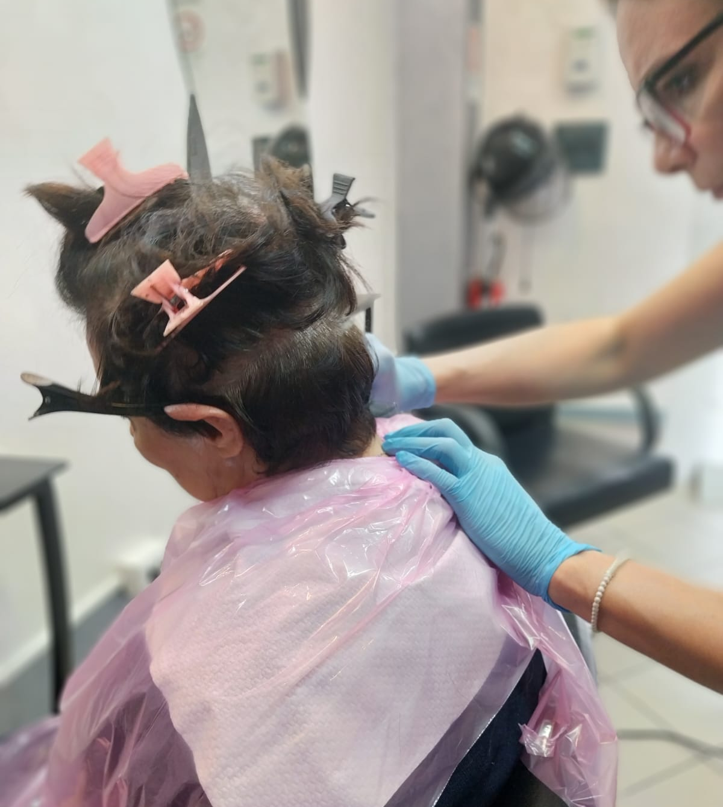
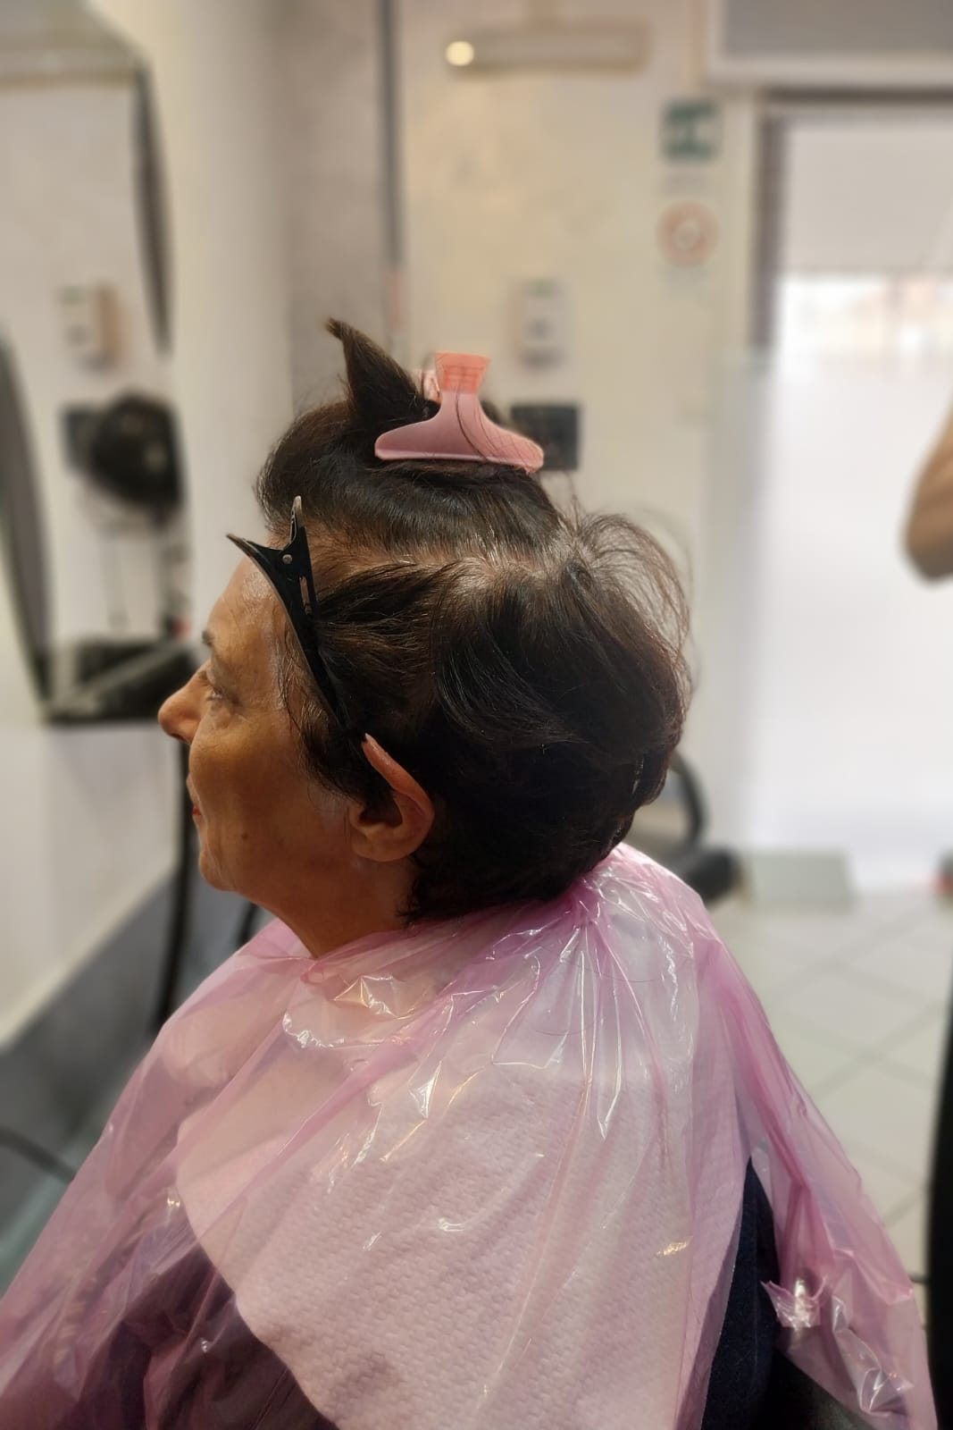
Rozdělení vlasů

Slide 8
3. Aplikace základní barvy:
- Našly jsme základní barvu, která tvořila hlavní tón účesu. Se zákaznicí jsme byly domluveny, že se budeme držet hnědých až měděných odstínů. Aplikovaly jsme barvu na kořínky od týlní partie směrem nahoru.
4. Aplikace přechodových tónů:
  Po základní barvě jsme pokračovali s přechodovými tóny. Ty jsme nanášely v průběhu základní barvy tak, aby vytvořily hladký a přirozený přechod mezi základním odstínem a aby barva všude působila stejně dlouhou dobu.
  Naše zvolená technika zahrnovala hlavně plátkování pomocí alobalu. Technika jako melíry, podle požadovaného výsledku.
5. Vytvoření odlesků:
  Nakonec jsme aplikovali odlesky (světlejší oříškovou barvu) na vybrané partie vlasů, obvykle na vrchní vrstvy a konečky, aby se dosáhlo efektu světelné hry a přirozeného jasu.

Slide 9
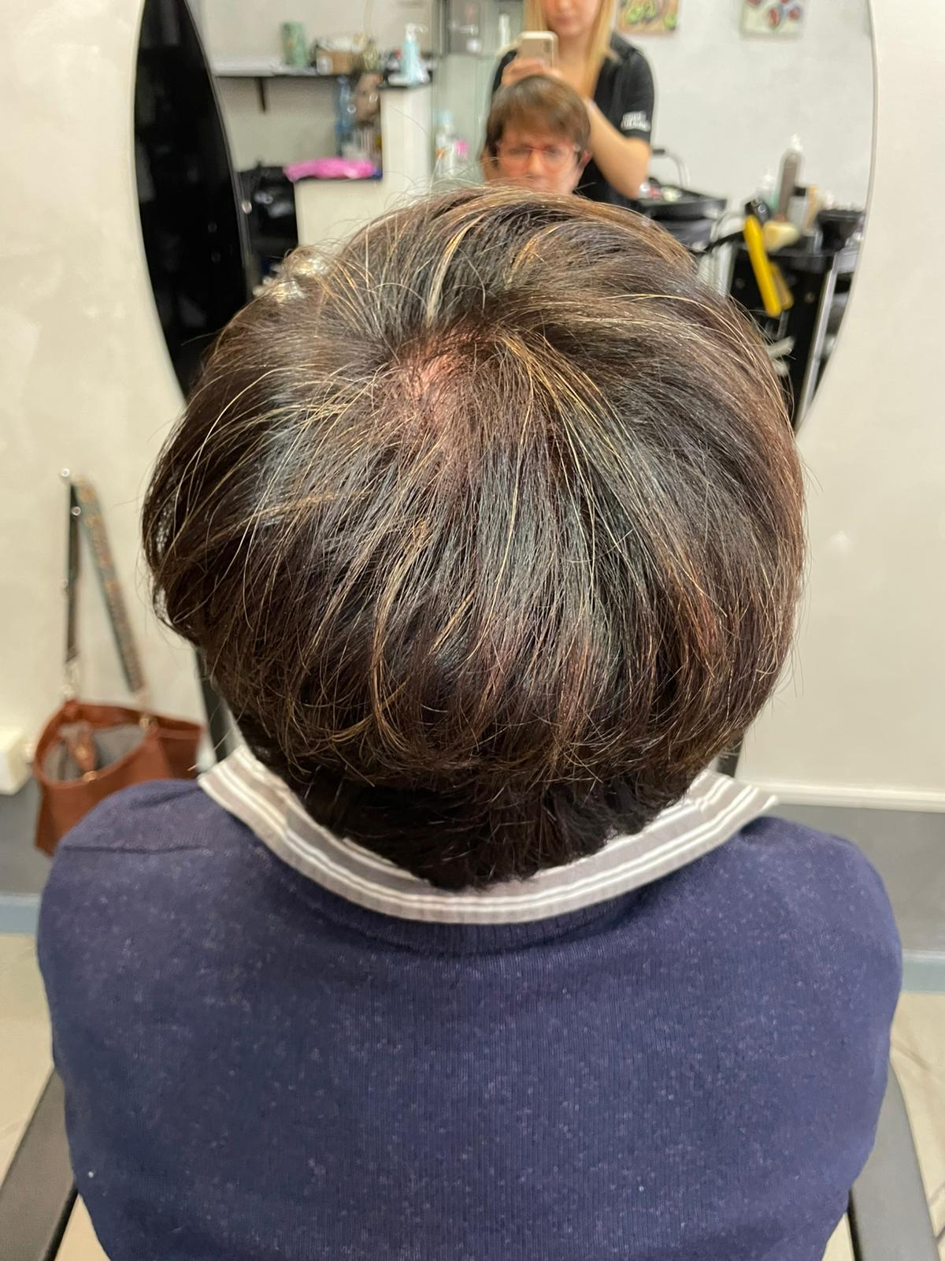

Slide 10
Po době působení jsme barvu vymyly profesionálními šampony a ošetřily vlasovou maskou, která uzavřela kutikulu a dodala vlasům lesk.
Používaly jsme produkty vhodné pro barevné vlasy, aby prodloužily životnost odstínů.
Střih a styling:
  Podle potřeby jsme upravily střih, aby nový barevný efekt vynikl.
  Vlasy jsme vysušily a vytvarovaly pomocí stylingových produktů, které dodaly objem, pohyb a jas vlasů.
  Doporučily jsme klientce, jak o novou barvu správně pečovat, aby vydržela co nejdéle.
Závěrečné doladění:
  Zkontrolovaly jsme výsledek, potvrdily jsme, že je klientka spokojená, případně doladily drobné detaily.
  Na závěr jsme klientce doporučily správnou domácí péči a naplánovaly jsme kontrolní návštěvu.
  Tento postup zajistil precizní výsledek a spokojenost klientky s dokonale sladěnou barevnou kombinací, která zvýraznila její přirozenou krásu.
Vymytí a
péče

Slide 11
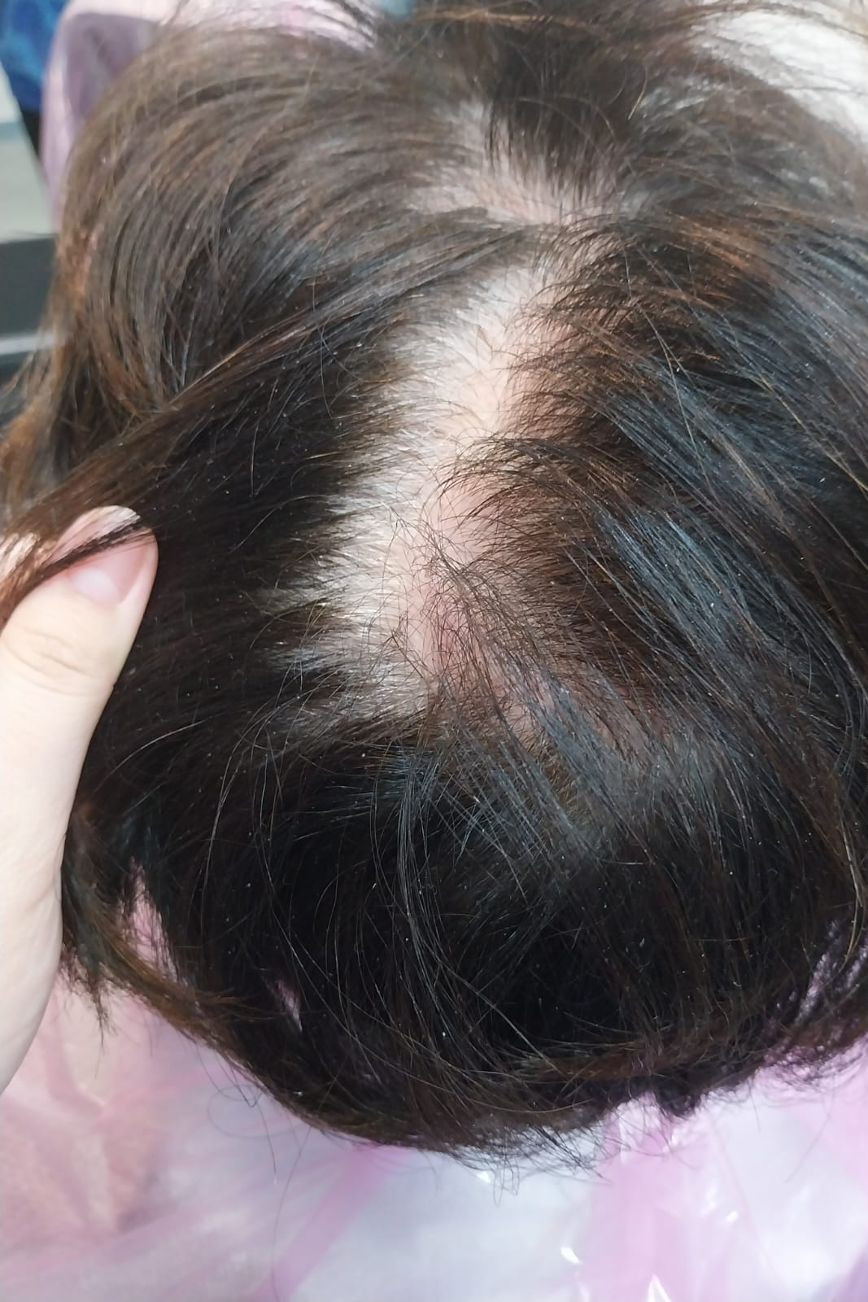
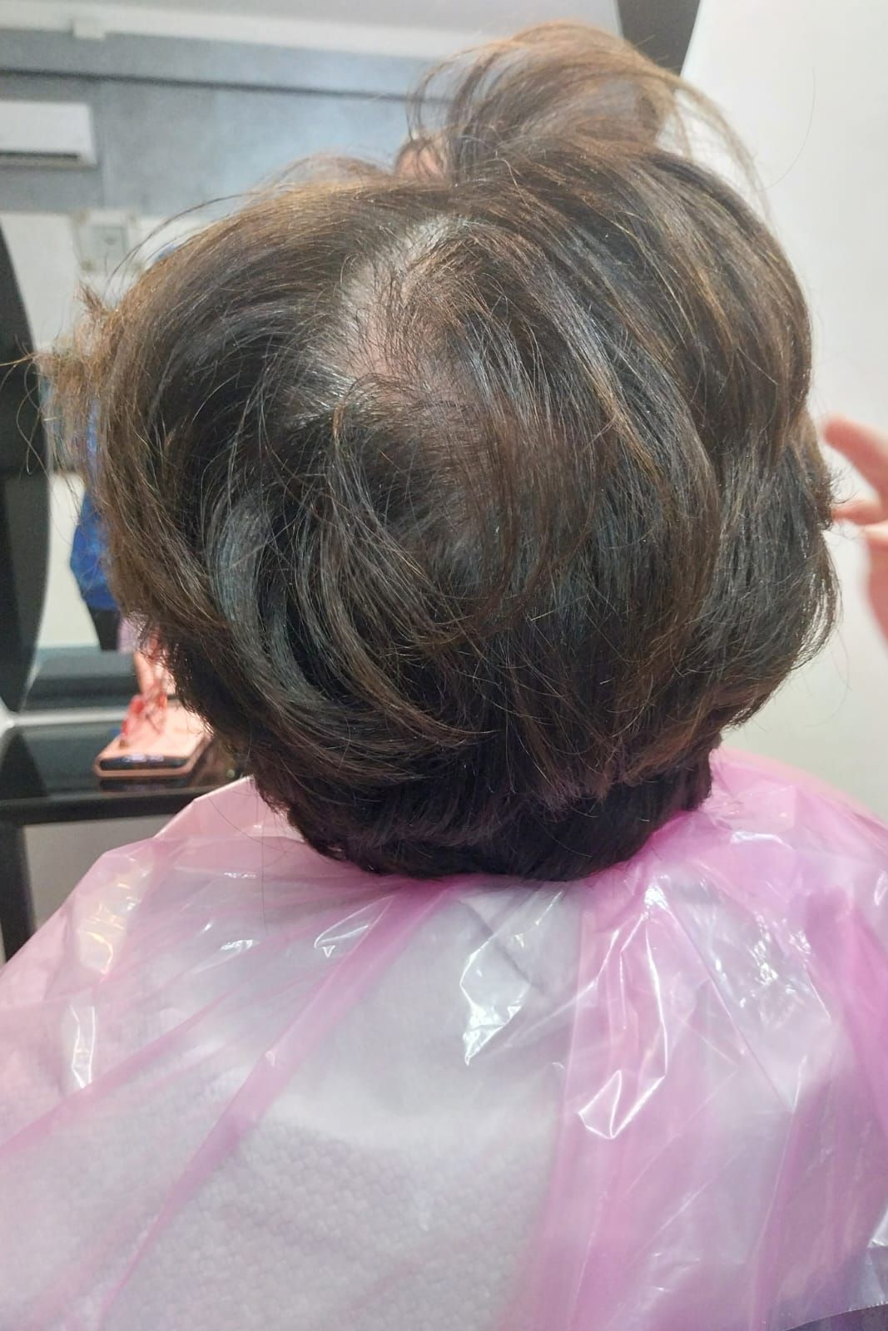
Před

Slide 12

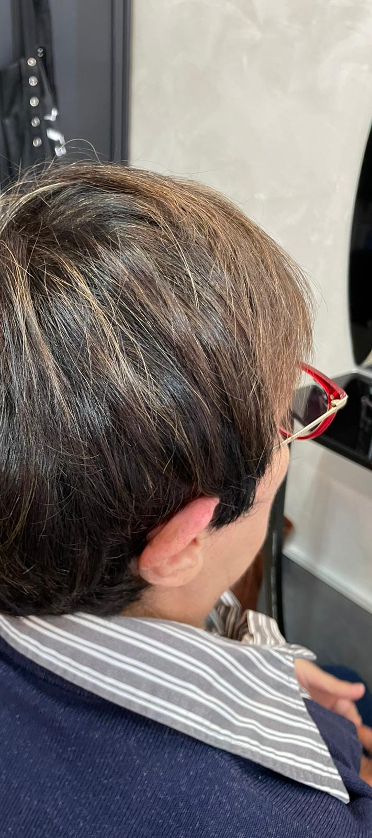
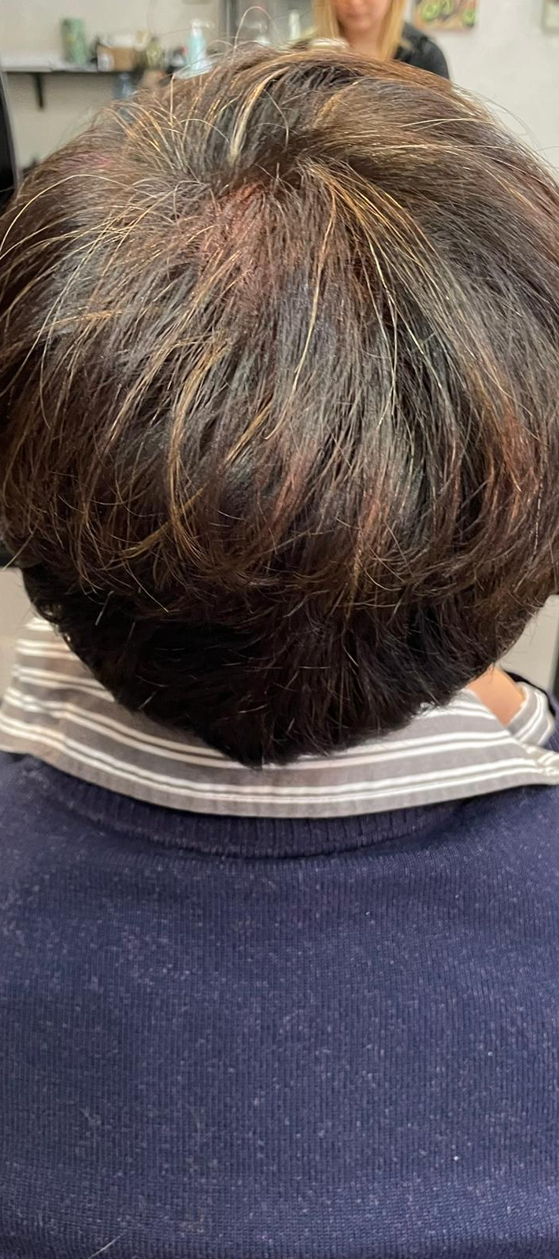
Po
Po

Slide 13
Péče po barvení
Barvení vlasů několika odstíny může zanechat vlasy oslabené a náchylné k poškození. Správná péče je proto klíčem k zachování zdraví vlasů i sytosti barvy.
1. Pravidelná hydratace
Hydratace je základním krokem v péči o barvené vlasy. Použití masky na bázi přírodních složek, jako jsou například olivy, aloe vera nebo arganový olej. Tyto složky pomáhají obnovit přirozenou vlhkost vlasů, zamezují jejich vysoušení a lámání. Doporučuje se aplikovat masku alespoň jednou týdně, aby si vlasy udržely hebkost a zdravý lesk.
2. Ochrana barvy před UV zářením
Slunce může způsobit blednutí barvy a oslabení struktury vlasů. Proto je potřeba investovat do speciálních sér nebo sprejů s UV ochranou, které chrání barvu před vyblednutím a vlasy před škodlivými vlivy slunečního záření. Tyto produkty obvykle obsahují také antioxidanty, takže zvyšují odolnost vlasů.
3. Šetrné mytí a styling
Použití šamponu a kondicionéru určeného pro barvené vlasy, ideálně bez sulfátů.
Vyhnout se častému mytí, protože může vést k rychlejšímu vymývání barvy.
Při stylingu omezit horké nástroje, jako jsou žehličky a kulmy, nebo použít ochranné spreje proti teplu.
Správná péče nejen prodlouží intenzitu barvy, ale také podpoří celkové zdraví vlasů.

Slide 14
1. Blond odstíny
Blondýnky jsou v Itálii vždy na výsluní, zejména s moderními variacemi:
Platinová blond: Ideální pro ty, které chtějí vyniknout svou odvážnou a čistou elegancí.
Zlatá blond: Teplý a zářivý odstín, který ladí s opálenou pletí.
Pastelové tóny: Jemné tóny, jako je růžová nebo fialková blond, jsou oblíbené u mladých žen.
2. Pro brunetky
Tmavší odstíny mají v Itálii silnou tradici, přičemž přirozený vzhled je často doplněn moderním nádechem:
Čokoládová: Bohatý, sytý odstín, který vypadá luxusně a elegantně.
Ořechová: Jemnější, světlejší varianta pro ty, kdo preferuje přirozenější vzhled.
Měděné odlesky: Tóny mědi dodávají vlasům hloubku a zářivost, oblíbené zejména na podzim.
3. Extravagantní barvy
Pro ženy, které rády přitahují pozornost, jsou tu módní výstřelky:
Vínová: Sofistikovaná a výrazná, ideální pro zimní sezónu.
Růžová: Hravá a romantická, oblíbená zejména mezi mladšími generacemi.
Fialová: Výrazný a kreativní odstín, který dává prostor originalitě.
Jaké
barvy vedou v Itálii?

Slide 15
Závěr
Barvení vlasů čtyřmi barvami je kreativní technika, která umožňuje vytvořit jedinečné a dynamické účesy. Spojení různých odstínů dodává vlasům hloubku, lesk a výraznost, ať už jde o jemné přechody nebo kontrastní kombinace. Správná péče o takto barvené vlasy je doporučována pro zachování jejich zdraví a intenzity barev. Hydratace, ochrana před vnějšími vlivy a výběr vhodných produktů zajistí dlouhotrvající krásu výsledného účesu. Díky této technice má klientka možnost vyjádřit svou osobnost a styl způsobem, který zaujme a podtrhne jedinečnost. Barvení čtyřmi barvami není jen o změně vzhledu.

